Slide 1
Peraturan Perundang-Undangan (Introduction)
Anggun Nabila, SKM, MKM

Slide 2
Pengantar & Peraturan Perundang--undangan
Undang-Undang Nomor 12 Tahun 2011‎ mengenai jenis dan hierarki, dan pembentukan Peraturan Perundang-undangan Republik Indonesia.
Jenis dan hierarki Peraturan Perundang-undangan adalah sebagai berikut:
Undang-Undang Dasar Negara Republik Indonesia Tahun 1945;
Ketetapan Majelis Permusyawaratan Rakyat
Undang-Undang/Peraturan Pemerintah Pengganti Undang-Undang;
Peraturan Pemerintah;
Peraturan Presiden;
Peraturan Daerah.

Slide 3
Undang-Undang (“UU”) dibentuk oleh Dewan Perwakilan Rakyat (DPR) bersama dengan Presiden.
Peraturan Pemerintah Pengganti Undang-Undang (“Perppu”) ditetapkan oleh Presiden ketika negara dalam keadaaan kegentingan yang memaksa. Perppu harus mendapat persetujuan DPR dalam persidangan berikutnya.
Peraturan Pemerintah (“PP”) ditetapkan oleh Presiden.
Peraturan Daerah (“Perda”) .

Slide 4
NEGARA HUKUM
Dalam rangka perubahan Undang-Undang Dasar Negara Republik Indonesia Tahun 1945, maka dalam Perubahan Keempat pada tahun 2002, konsepsi Negara Hukum atau “Rechtsstaat” yang sebelumnya hanya tercantum dalam Penjelasan UUD 1945, dirumuskan dengan tegas dalam Pasal 1 ayat (3) yang menyatakan, “Negara Indonesia adalah Negara Hukum.”

Slide 5
Dalam konsep Negara Hukum itu, diidealkan bahwa yang harus dijadikan panglima dalam dinamika kehidupan kenegaraan adalah hukum, bukan politik ataupun ekonomi. Karena itu, jargon yang biasa digunakan dalam bahasa Inggeris untuk menyebut prinsip Negara Hukum adalah ‘the rule of law, not of man’. Yang disebut pemerintahan pada pokoknya adalah hukum sebagai sistem, bukan orang per orang.

Slide 6
Menurut Julius Stahl, konsep Negara Hukum yang disebutnya dengan istilah ‘rechtsstaat’ itu mencakup empat elemen penting, yaitu:
Perlindungan hak asasi manusia.
Pembagian kekuasaan.
Pemerintahan berdasarkan undang-undang.
Peradilan tata usaha Negara.

Slide 7
Prinsip-prinsip yang dianggap ciri penting Negara Hukum menurut “The International Commission of Jurists” itu adalah:
Negara harus tunduk pada hukum.
Pemerintah menghormati hak-hak individu.
Peradilan yang bebas dan tidak memihak.

Slide 8
Persamaan dalam Hukum (Equality before the Law):
Adanya persamaan kedudukan setiap orang dalam hukum dan pemerintahan, yang diakui secara normative dan dilaksanakan secara empirik.

Slide 9
PENGERTIAN HUKUM
PROF Mr. MEYERS
HUKUM IALAH SEMUA ATURAN YANG MENGANDUNG PERTIMBANGAN KESUSILAAN, DITUNJUKKAN KEPADA TINGKAH LAKU MANUSIA DALAM MASYARAKAT YANG MENJADI PEDOMAN BAGI PENGUASA-PENGUASA NEGARA DALAM MELAKUKAN TUGASNYA.
UTRECHT
HUKUM IALAH HIMPUNAN PERATURAN- PERATURAN (PERINTAH2 DAN LARANGAN2) YANG MENGURUS TATA TERTIB SUATU MASYARAKAT DAN OLEH KARENA ITU HARUS DITAATI OLEH MASYARAKAT ITU.
J.C.T SIMORANGKIR
IALAH PERATURAN- PERATURAN YANG BERSIFAT MEMAKSA YANG MENENTUKAN TINGKAH LAKU MANUSIA DALAM LINGKUNGAN MASYARAKAT YANG DIBUAT OLEH BADAN-BADAN RESMI YANG BERWAJIB. PELANGGARAN TERHADAP PERATURAN TADI BERAKIBAT DIAMBILNYA TINDAKAN DENGAN HUKUMAN TERTENTU.

Slide 10
UNSUR-UNSUR HUKUM
ADANYA PERATURAN DAN TINGKAH LAKU MANUSIA
PERATURAN ITU DIADAKAN OLEH BADAN-BADAN RESMI YANG BERWAJIB.
PERATURAN ITU BERSIFAT MEMAKSA
ADANYA SANKSI BAGI PELANGGARAN TERHADAP PERATURAN TERSEBUT.

Slide 11
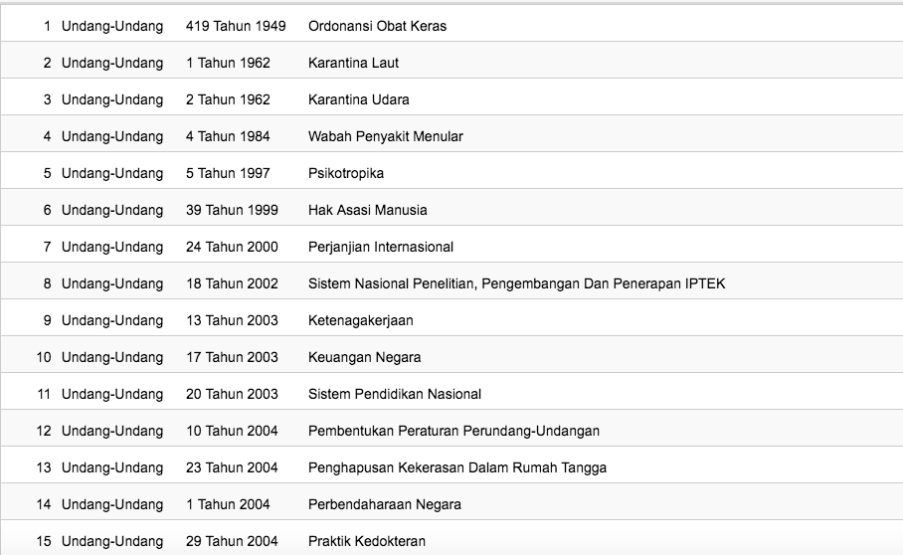
Peraturan Perundang-undangan di Kesehatan (1)

Slide 12
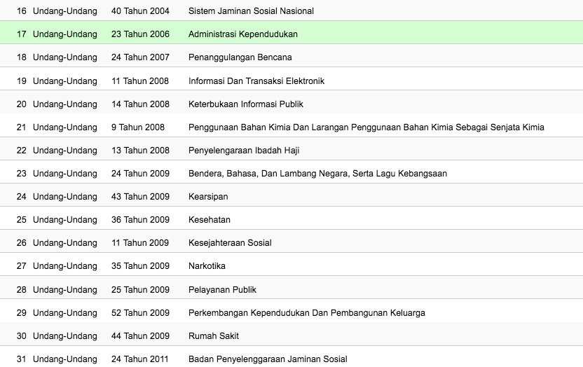
Peraturan Perundang-undangan di Kesehatan (2)

